Slide 1

Gitterbasenreduktion mit
Random Sampling und
Heuristischen Erweiterungen

Slide 2
Was ist ein Gitter?

Slide 3
Was ist ein Gitter?
Ein Gitter ist eine diskrete, additive Untergruppe des
$ℝ^{n}$

Slide 4
Ein Gitter wird repräsentiert durch eine
Gitterbasis
$b_{1},b_{2},...,b_{m}∈$
$ℝ^{n}$
$L\left(b_{1},b_{2},...,b_{m}\right)=\left\{\sum{t_{i}}b_{i}|t_{i}∈ℤ,i=1,2,...,m\right\}$

Slide 5
Ein Gitter wird repräsentiert durch eine
Gitterbasis
$b_{1},b_{2},...,b_{m}∈$
$ℝ^{n}$
$L\left(b_{1},b_{2},...,b_{m}\right)=\left\{\sum{t_{i}}b_{i}|t_{i}∈ℤ,i=1,2,...,m\right\}$
Sind die Basisvektoren des Gitters linear unabhängig,
spricht man von einem m-dimensionalen Gitter.

Slide 6
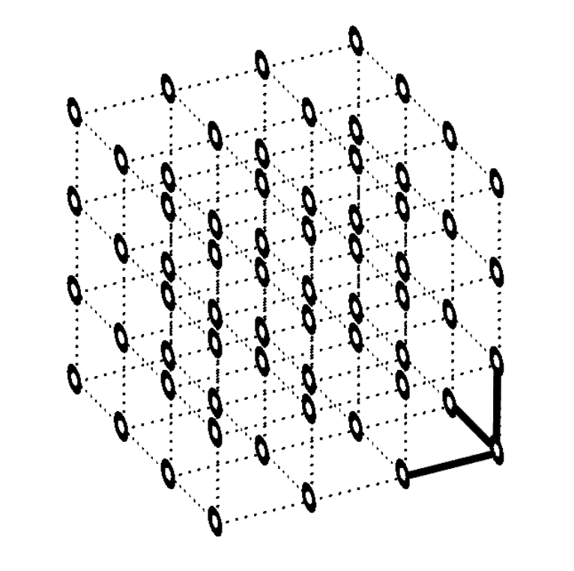
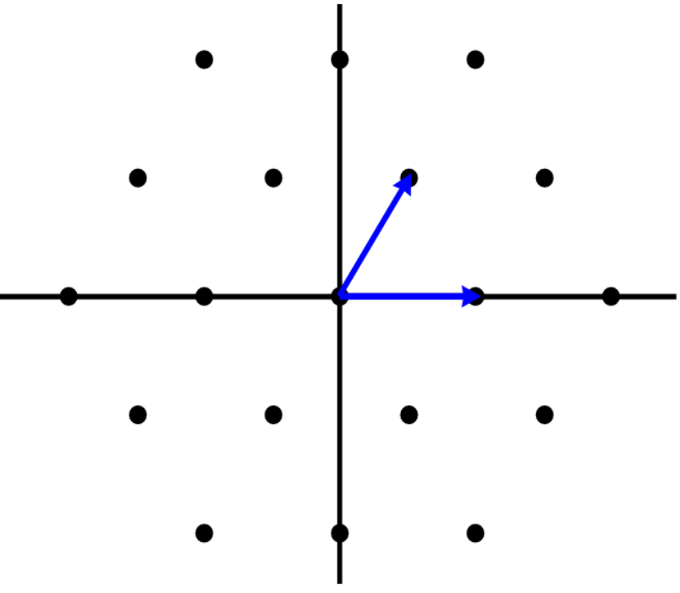
Ein 2- und ein 3-dimensionales Gitter:
$L=ℤ⋅\left(\begin{matrix}1 \\ 0 \\ 0\end{matrix}\right)+ℤ⋅\left(\begin{matrix}0 \\ 1 \\ 0\end{matrix}\right)+ℤ⋅\left(\begin{matrix}0 \\ 0 \\ 1\end{matrix}\right)$
$L=ℤ⋅\left(\begin{matrix}1 \\ 0\end{matrix}\right)+ℤ⋅\left(\begin{matrix}1/2 \\ {\sqrt{3}}/2\end{matrix}\right)$

Slide 7
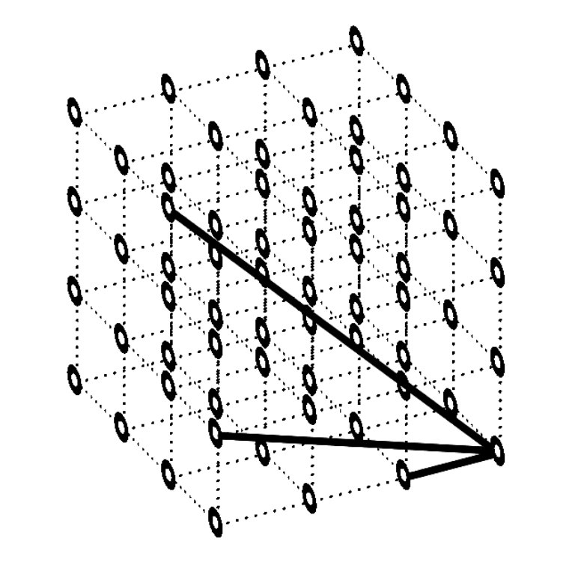
Jedes Gitter besitzt unendliche viele Gitterbasen:

Slide 8
Die Basen und
eines Gitters können durch eine unimodulare
Transformation ineinander überführt werden:
$b_{1},b_{2},...,b_{m}$
$b_{1}',b_{2}',...,b_{m}'∈$
$ℝ^{n}$
D.h.
$∃ T∈ℤ^{m×m}$
mit
det
$\left|XX\left(T\right)\right|=1$
und
$B⋅T=B'$
wobei
$\begin{aligned}B=\left(\begin{matrix}b_{1} & b_{2} & ... & b_{m}\end{matrix}\right), \\ B'=\left(\begin{matrix}b_{1}' & b_{2}' & ... & b_{m}'\end{matrix}\right) ∈ ℝ^{n×m}\end{aligned}$

Slide 9
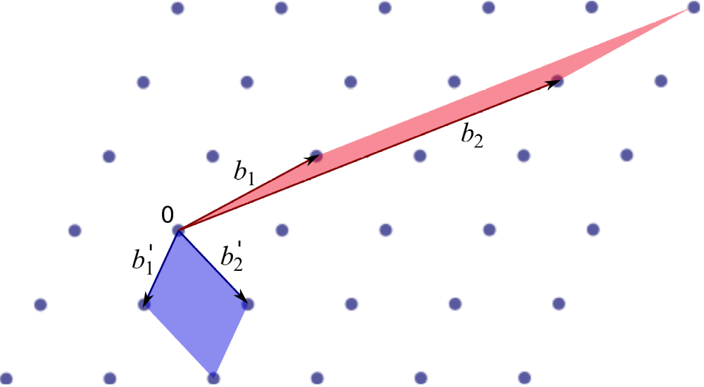
Ziel der Gitterbasisreduktion ist es, Basisvektoren zu finden, die möglichst kurz und orthogonal zueinander sind.
`

Slide 10
Shortest Vector Problem (SVP):
Finde einen Gittervektor
$b∈L$
so dass,
$0<{\left\|b\right\|}_{p}≤{\left\|b'\right\|}_{p}∀b'∈L$
Closest Vector Problem (CVP):
Finde zu einem vorgegebenen Vektor
$x∈ℝ^{n}$
einen Gittervektor
$b∈L$
so dass,
${\left\|b−x\right\|}_{p}≤{\left\|b'−x\right\|}_{p}∀b'∈L$

Slide 11
Zur Lösung dieser Probleme werden verschiedene unimodulare Transformationstechniken eingesetzt:
HKZ-Reduktion nach C. Hermite, A. Korkine und G. Zolotarev (1872)
LLL-Reduktion nach A. Lenstra, H. W. Lenstra und L. Lovász (1982)
BKZ-Reduktion nach C.P. Schnorr (1987)
Zweierlei Dinge werden hiermit sichergestellt:
$\begin{aligned}{\left\|π_{i}\left(b_{i}\right)\right\|}_{2}≤{\left\|π_{i}\left(b\right)\right\|}_{2}, \\ ∀b∈L\left(b_{i},b_{i+1},...,b_{i+β−1}\right), \\ i=1,2,...,m−β+1\end{aligned}$
$\begin{aligned}\left|μ_{i,j}\right|≤1/2,1≤j<i≤m, \\ μ_{i,j}:={\left\langle b_{i},{\hat{b}}_{j}\right\rangle }/{\left\langle {\hat{b}}_{j},{\hat{b}}_{j}\right\rangle }\end{aligned}$

Slide 12
Die arithmetische Laufzeit der Verfahren beträgt:
$Ο\left(n⋅m⋅\left(β^{Ο\left(β\right)}+m^{2}\right)⋅log\left({\text{max}}_{i=1,2,...,m}{\left\|b_{i}\right\|}^{2}\right)\right)$
Im Falle von LLL-Reduktionen ( β = 2 ) ergibt
sich damit polynomiale Laufzeit:
$Ο\left(n⋅m^{3}⋅log\left({\text{max}}_{i=1,2,...,m}{\left\|b_{i}\right\|}^{2}\right)\right)$
Um zu garantieren, dass ein Gittervektor
gefunden wird, der das SVP löst, muss
die Blockweite β gleich m gesetzt werden!

Slide 13
Die arithmetische Laufzeit der Verfahren beträgt:
$Ο\left(n⋅m⋅\left(β^{Ο\left(β\right)}+m^{2}\right)⋅log\left({\text{max}}_{i=1,2,...,m}{\left\|b_{i}\right\|}^{2}\right)\right)$
Im Falle von LLL-Reduktionen ( β = 2 ) ergibt
sich damit polynomiale Laufzeit:
$Ο\left(n⋅m^{3}⋅log\left({\text{max}}_{i=1,2,...,m}{\left\|b_{i}\right\|}^{2}\right)\right)$
Die Verwendung von großen Blockweiten
hat allerdings einen exponentiellen Anstieg
der Laufzeit zur Folge.

Slide 14
Alternative Methoden zur Lösung des SVP
Extreme Pruning nach N. Gama, O. Regev und P. Nguyen (2010)
Random Sampling nach C.P Schnorr (2005)
AKS - Siebverfahren in der Version von T. Vidick und P. Nguyen (2007)

Slide 15
Der Enumerationsprozess
Um Gittervektoren zu lokalisieren, deren
euklidische Längen unterhalb einer vorgegebenen
Schranke liegen, wird ein Backtracking-Verfahren
in Verbindung mit Tiefensuche verwendet:
$v=\sum{u_{i}}b_{i}$
${\left\|v\right\|}_{2}^{2}≤S$
Gesucht wird ein Vektor
mit
$π_{j}\left(v\right)=\left(\sum{u_{i}}μ_{i,j}\right){\hat{b}}_{j}+π_{j+1}\left(v\right)$
Es gilt:
und da
$b_{i}⊥π_{j}\left(v\right)$
für
$i<j$
folgt:
${\left\|π_{j}\left(v\right)\right\|}_{2}^{2}={\left(\sum{u_{i}}μ_{i,j}\right)}^{2}{\left\|{\hat{b}}_{j}\right\|}_{2}^{2}+{\left\|π_{j+1}\left(v\right)\right\|}_{2}^{2}$

Slide 16
Der Enumerationsprozess
Aufgrund der Ungleichungskette
${\left\|v\right\|}_{2}^{2}={\left\|π_{1}\left(v\right)\right\|}_{2}^{2}≥{\left\|π_{2}\left(v\right)\right\|}_{2}^{2}≥...≥{\left\|π_{m}\left(v\right)\right\|}_{2}^{2}=0$
${\left\|π_{j}\left(v\right)\right\|}_{2}^{2}>S$
kann der Suchalgorithmus “backtracken”, sobald:
Daraus ergeben sich für bereits festgelegte Koeffizienten
$u_{j+1},u_{j+2},...,u_{m}$
untere und obere Schranken für
$u_{j}$
:
${\left(u_{j}+\sum{u_{i}}μ_{i,j}\right)}^{2}≤\frac{S−{\left\|π_{j+1}\left(v\right)\right\|}_{2}^{2}}{{\left\|{\hat{b}}_{j}\right\|}_{2}^{2}}$

Slide 17
Extreme Pruning modifiziert die zentrale
Enumerationsvorschrift und schränkt den
zu enumerierenden Bereich mit Hilfe von
Bounding-Functions level-abhängig ein:
${\left(u_{j}+\sum{u_{i}}μ_{i,j}\right)}^{2}≤ R\left(j\right)⋅\left(\frac{S−{\left\|π_{j+1}\left(v\right)\right\|}_{2}^{2}}{{\left\|{\hat{b}}_{j}\right\|}_{2}^{2}}\right)$

Slide 18
Bounding-Functions:
$R_{1}\left(l\right):=\left(\frac{m−l+1}{m}\right)$
Lineares Begrenzungsfunktion:
$R_{2}\left(l\right):=\left\{\begin{aligned}1\text{ für }l≤\frac{m+1}{2} \\ α\text{ für }l>\frac{m+1}{2}\end{aligned}\right.$
Treppen-Begrenzungsfunktion:
$0<α<1$
Stückweise-Lineare Begrenzungsfunktion:
$R_{3}\left(l\right):=\left\{\begin{aligned}\left(2α−1+\left(1−α\right)⋅\frac{2⋅\left(k−l\right)+1}{m}\right)\text{ für }l≤\frac{m+1}{2} \\ α⋅\left(\frac{2⋅\left(k−l\right)+1}{m}\right)\text{ für }l>\frac{m+1}{2}\end{aligned}\right.$

Slide 19
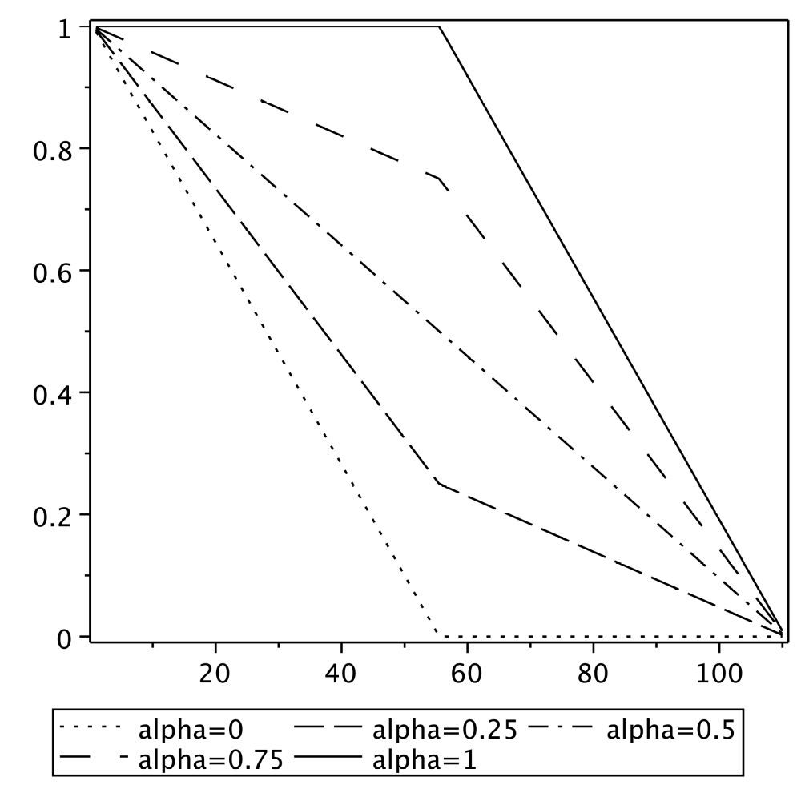
$R_{3}\left(l\right)\text{ für }1≤l≤110,α∈\{0,0.25,0.5,1\}$

Slide 20
Random Sampling
Um kurze Gittervektoren zu erzeugen bedient man
sich der Tatsache, dass jeder Gittervektor nicht nur
als Linearkombination der Basisvektoren ausgedrückt
werden kann, sondern auch durch die orthogonalen
Basisvektoren darstellbar ist:
$\begin{aligned}b=\sum{t_{i}}b_{i}=\sum{λ_{i}}{\hat{b}}_{i} \\ \left(t_{i}∈ℤ,λ_{i}∈ℝ,i=1,2,...,m\right)\end{aligned}$
$⇒{\left\|b\right\|}_{2}^{2}=\sum{λ_{i}^{2}}⋅{\left\|{\hat{b}}_{i}\right\|}_{2}^{2}$

Slide 21
Es sei fest gewählt.
$u∈ℤ\text{ mit }1≤u<m$
$b$
Man möchte zufällige Gittervektoren erzeugen,
für deren Koeffizienten gilt:
$\begin{aligned}\left|λ_{i}\right|≤\left\{\begin{aligned}\frac{1}{2}\text{ für }i<m−u \\ 1\text{ für }i≥m−u\end{aligned}\right. \\ λ_{m}=1\end{aligned}$
Die Wahl von gewährleistet, dass
eine Basis des Gitters bleibt.
$λ_{m}=1$
$b_{1},b_{2},...,b_{j−1},b,b_{j+1},...,b_{m−1}$

Slide 22
Der Sample-Algorithmus arbeitet nach einem
ähnlichen Prinzip wie der LLL-Algorithmus:
1.
$b:=b_{m}, λ_{j}:=μ_{m,j}\text{ für }j=1,2,...,m−1$
2. FOR i = m-1,m-2,...,1 DO
$\left|λ_{i}−λ\right|≤\left\{\begin{aligned}\frac{1}{2}\text{ für }i<m−u \\ 1\text{ für }i≥m−u\end{aligned}\right.$
Wähle ein , so dass:
$λ∈ℤ$
$b:=b−λb_{i}, λ_{j}:=λ_{j}−λμ_{i,j}\text{ für }j=1,2,...,i$
DONE
3. OUTPUT
$b,λ_{1},λ_{2},...,λ_{m}$

Slide 23
Bestimmung des Parameters u
Zweierlei Strategien:
Schnorr's GSA Strategie
Strategie von Buchmann / Ludwig
GSA (Geometric Series Assumption):
$\frac{{\left\|{\hat{b}}_{i}\right\|}_{2}^{2}}{{\left\|b_{1}\right\|}_{2}^{2}}=q^{i−1}$
Es sei
eine geometrische Folge
$q, \frac{3}{4}≤q<1$
mit dem Quotienten

Slide 24
RA (Randomness Assumption):
$b=\sum{λ_{i}}{\hat{b}}_{i}$
Die Koeffizienten des Vektors ,
den der Sample-Algorithmus liefert, seien für
bzw. gleichmäßig in
bzw. verteilt.
$λ_{i}$
$i<m−u$
$m−u≤i<m$
$\left[−\frac{1}{2},\frac{1}{2}\right]$
$\left[−1,1\right]$
Strategie von Buchmann
$b=\sum{λ_{i}}{\hat{b}}_{i}$
Es sei ein Gittervektor, und
. Es bezeichne das Ereignis:
$q∈\left[0,1\right]$
$1≤k≤m−u$
$\left(S_{q,k}\right)$
$λ_{i}^{2}≤\frac{1}{4}q^{k−i}\text{ für }i=1,2,...,k−1$

Slide 25
Unter (RA) erhält man:
$\text{Pr}\left[\left(S_{q,k}\right)\right]=\prod{\text{Pr}\left[\left|λ_{i}\right|≤\frac{1}{2}⋅q^{\frac{k−i}{2}}\right]}=\prod{q^{\frac{k−i}{2}}}=q^{\frac{k\left(k−1\right)}{4}}$
und damit:
$\text{E}\left[{\left\|b\right\|}_{2}^{2}\left|\right.\left(S_{q,k}\right)\right]=\sum{\text{E}}\left[λ_{i}^{2} \left|\right.\left(S_{q,k}\right)\right]⋅{\left\|{\hat{b}}_{i}\right\|}_{2}^{2}$
$=\sum{q^{k−i}}\frac{{\left\|{\hat{b}}_{i}\right\|}_{2}^{2}}{12}+\sum{\frac{{\left\|{\hat{b}}_{i}\right\|}_{2}^{2}}{12}}+\sum{\frac{{\left\|{\hat{b}}_{i}\right\|}_{2}^{2}}{3}}+{\left\|{\hat{b}}_{m}\right\|}_{2}^{2}$
Man bestimmt nun für alle Kombinationen
mit die eindeutige Nullstelle von
$k,u∈ℕ$
$k+u<m$
$q_{k,u}$
$f:\left[0,1\right]→ℝ,f\left(q\right):=\text{E}\left[{\left\|b\right\|}_{2}^{2}\left|\right.\left(S_{q,k}\right)\right]−0.99{\left\|b_{1}\right\|}_{2}^{2}$

Slide 26
$\text{Pr}\left[\left(S_{q_{k,u},k}\right)\right]={\left(q_{k,u}\right)}^{\frac{k\left(k−1\right)}{4}}$
Das Tripel , das
maximiert, legt die Sampling-Parameter fest.
$\left(k,u,q_{k,u}\right)$
$\left\lceil 2{\left(q_{k,u}\right)}^{−\frac{k\left(k−1\right)}{4}}\right\rceil$
Demnach müssen wenigstens
Gittervektoren erzeugt werden, um mit einer
Wahrscheinlichkeit einen Gittervektor
zu finden, so dass:
$≥0.5$
$b$
${\left\|b\right\|}_{2}^{2}≤0.99⋅{\left\|b_{1}\right\|}_{2}^{2}$

Slide 27
Die Lösungen ganzzahliger-linearer Gleichungssysteme
Können in ein Gitter eingebettet werden,
n lemstellungen resultieren Gitter
Heuristische Erweiterungen
Ganzzahlig-lineare Gleichungssysteme
Es sei mit und . Weiter sei
ein Vektor mit .
$A∈ℝ^{h×k}$
$\text{rang}\left(A\right)=h$
$d∈ℝ^{h}$
$r∈ℝ^{k}$
$r_{i}>0\text{ für }i=1,2,...,k$
Das klassische, ganzzahlig-lineare Optimierungsproblem
lautet nun:
$\left(FP\right) ∃x∈ℤ^{k}\text{ mit }A⋅x=d\text{ und }0≤x≤r$
Dieses Problem ist NP-vollständig!

Slide 28
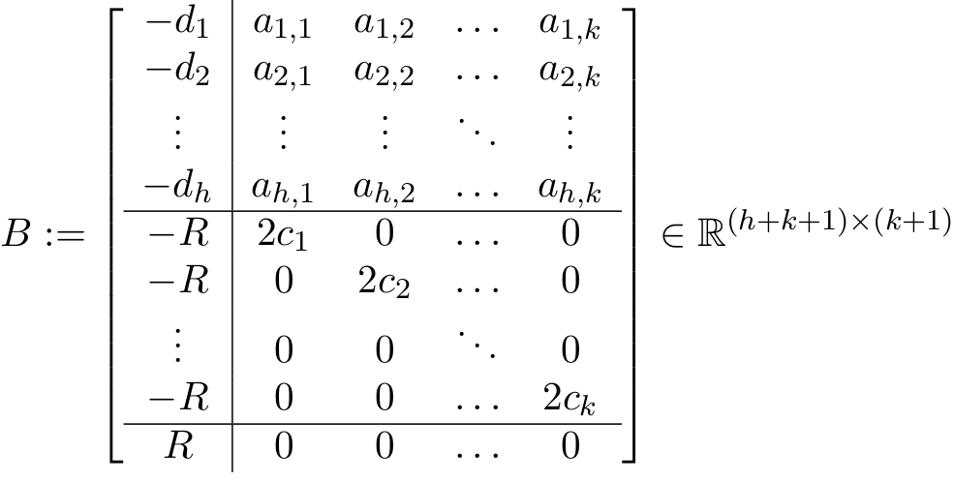
Einbettung des Problems in ein Gitter
Es sei
$R:=\text{kgV}\left(r_{1},r_{2},...,r_{k}\right)\text{ und }c_{i}:=\frac{R}{r_{i}}\text{ für }1≤i≤k$
Definiere die folgende Basismatrix:

Slide 29
$x∈ℤ^{k}$
löst FP genau dann, wenn:
$\left(0,0,...,0,2c_{1}x_{1}−R,2c_{2}x_{2}−R,...,2c_{k}x_{k}−R,R\right)∈L\left(B\right)$
$\text{und }−R≤2c_{i}x_{i}−R≤R\text{ für }i=1,2,...,k$
Durch einen Trick, der auf Karen Aardal zurückgeht,
kann die Dimension des Gitters sogar noch verringert
werden und man kann dann schließlich zeigen:
$x∈ℤ^{k}$
löst FP genau dann, wenn:
$\left(2c_{1}x_{1}−R,2c_{2}x_{2}−R,...,2c_{k}x_{k}−R,R\right)∈L\left(B'\right)$
$\text{und }−R≤2c_{i}x_{i}−R≤R\text{ für }i=1,2,...,k$

Slide 30
Bewertung von Gittervektoren
Seien Vektoren mit unteren und oberen
Grenzen für einen Gittervektor , d.h.
$l,u∈ℝ^{n}$
$b∈L$
$l_{j}≤b_{j}≤u_{j}\text{ soll für }j=1,2,..,n\text{ gelten.}$
Zusätzlich sei ein weiterer Vektor, der
reflektiert, ob ein gültiger Wert für ist, d.h.
$o∈\{−1,0\}^{n}$
$0$
$b_{j}$
$o_{j}:=\left\{\begin{aligned}0, b_{j}=0\text{ ist erlaubt} \\ −1, b_{j}=0\text{ ist verboten }\end{aligned}\right.$

Slide 31
$DieGleichung2c_{i}x_{i}−R=0\text{ ist erfüllbar genau dann, wenn }2|r_{i}$
Auf diese Weise erhält man Grenzvektoren, mit deren
Hilfe eine Bewertung von Gittervektoren möglich ist.
Abweichungsfunktion
$a_{l,u,o}:ℝ→ℝ,$
$a_{l,u,o}\left(x\right):=\left\{\begin{aligned}0\text{, falls }l≤x≤u\text{ und }x≠0 \\ 0\text{, falls }l≤x≤u,x=0\text{ und }o=0 \\ 1\text{, falls }l≤x≤u,x=0\text{ und }o=−1 \\ x−u\text{, falls }x>u \\ l−x\text{, falls }x<l\end{aligned}\right.$

Slide 32
Heuristische Bewertungsfunktionen
$H_{k}:ℝ^{n}→ℝ,\left(k=0,1,2,3\right)$
$H_{0}\left(y\right):={\left\|\frac{1}{2}⋅\left(u+l\right)−y\right\|}_{2}^{2}$
$H_{1}\left(y\right):=\sum{\text{min}\left(1,a_{l_{j},u_{j},o_{j}}\left(y_{j}\right)\right)}$
$H_{2}\left(y\right):={\text{max}}_{j=1,2,...,n}\left\{a_{l_{j},u_{j},o_{j}}\left(y_{j}\right)\right\}$
$H_{3}\left(y\right):=\sum{a_{l_{u},u_{j},o_{j}}\left(y_{j}\right)}$

Slide 33
Heuristische Verfahren
Paarweise Reduktion
1. Wähle zwei beliebige Basisvektoren
und bilde die vier Kombinationen:
$b'\text{ und }b''$
$\begin{aligned}v_{1}:=−b'−b'',v_{2}:=−b'+b'', \\ v_{3}:=b'−b'',v_{4}:=b'+b''\end{aligned}$
2. Wenn , dann
ersetze durch .
$H\left(v_{i}\right)<H\left(b'\right)\text{ oder }H\left(v_{i}\right)<H\left(b''\right)$
$b'\text{ bzw. }b''$
$v_{i}$
3. Wiederhole Schritt (1) + (2) solange, bis sich
keine Verbesserung mehr erzielen lässt.

Slide 34
Heuristisches Sieb
Es seien 3 Mengen gegeben:
$S,S'\text{ und }C$
1. Bestimme .
$B:=\text{max}\{H\left(v\right):v∈S\}$
2. Wähle einen beliebigen Vektor .
$v∈S$
3. Falls verschiebe nach . Andernfalls
prüfe für jedes , ob . Trifft dies zu,
kopiere nach . Falls nicht, verschiebe
nach .
$H\left(v\right)≤γ⋅B$
$v$
$S'$
$c∈C$
$H\left(v−c\right)≤γ⋅B$
$v−c$
$S'$
$v$
$C$
4. Wurden alle getestet, setze ,
und beginne wieder bei Schritt 1.
$v∈S$
$S←S'$
$S'←∅,C←∅$

Slide 35
Fazit
Durch Kombination der vorgestellten Methoden
konnten schwierige Market-Split-Probleme in einem
Bruchteil der Zeit gelöst werden, als mit den
üblichen Branch-and-Bound Verfahren.
Die besten Ergebnisse konnten durch BKZ-Reduktion,
mit Blockweite 40 in Verbindung mit stückweise-linearem
Extreme-Pruning (α = 0.25) verzeichnet werden.
Die Aktivierung der heuristischen Erweiterungen
unter Verwendung der dritten Bewertungsfunktion
führte zu einer weiteren Verbesserung dieser Resultate.

Slide 36
Vielen Dank für Ihre Aufmerksamkeit!

